Slide 1

السنة الأولى ماستر
تخصص ريادة الأعمال
مقياس الاستراتيجية الدولية
جامعة محمد خيضر بسكرة
كلية العلوم الاقتصادية والتجارية وعلوم التسيير
قسم علوم التسيير
الأستاذة: سلاف رحال
2024/2023

Slide 2

محتوى المحاضرة
مقدمة
أنواع الاستراتيجيات الدولية
الأسباب التي تدفع الشركات إلى اتخاذ قرار التدويل
أنواع المخاطر للعمليات الدولية

Slide 3

أولا/ مقدمة
الغرض من اتباع استراتيجية دولية هو إدارة الاختلافات التي تنشأ عند العمل عبر حدود جغرافية وثقافية متعدد. من المرجح أن يتبنى المديرون العالميون واحدة من الاستراتيجيات الدولية المتميزة: استراتيجية محلية متعددة، أو كبرى، أو عبر الوطنية.
كل هذا يساعد المؤسسة على تحقيق نمو وربح في السوق العالمية. إذا كيف تختلف هذه الإستراتيجيات؟
سلاف رحال/ مقياس الاستراتيجية الدولية

Slide 4

4
ثانيا/أنواع الاستراتيجيات الدولية
سلاف رحال/ مقياس الاستراتيجية الدولية

Slide 5
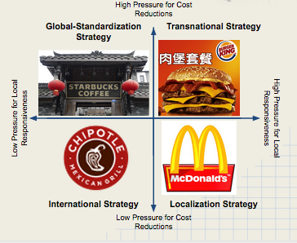
5/ الاستراتيجيات الدولية
أنواع استراتيجيات التدويل (أمثلة)
سلاف رحال/ مقياس الاستراتيجية الدولية

Slide 6

1/الاستراتيجية متعددة المحليات
تقوم الشركة التي تتبع إستراتيجية محلية متعددة بتخصيص المنتجات والخدمات حتى تتمكن من الاستجابة للعملاء والموظفين في كل البلدان التي تعمل فيها. في الواقع، تصبح الشركة مجموعة من الشركات التابعة التي تركز على المستوى المحلي والتي تعمل بشكل مستقل مثل الشركات المحلية التي تقرر كيفية تصميم المنتج وتصنيعه وتوزيعه وتسويقه في أسواقها المحلية.
وبالتالي لا تركز الشركات التي تعتمد الاستراتيجية متهددة المحليات على التكلفة والكفاءة،ولكنها تركز وتؤكد على الاستجابة للمتطلبات المحلية داخل كل سوق من أسواقها
سلاف رحال/ مقياس الاستراتيجية الدولية

Slide 7
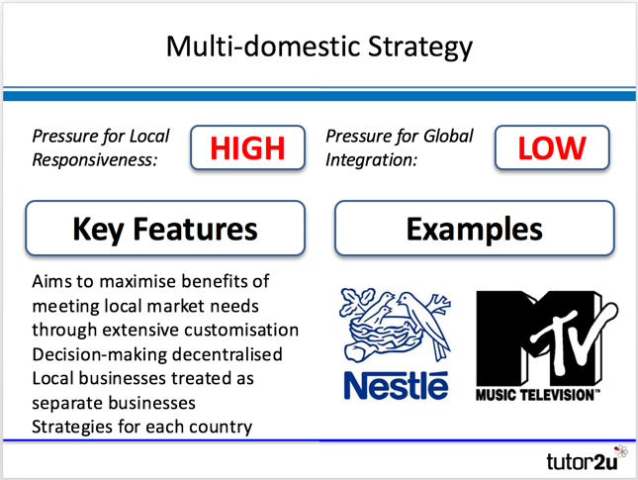

Slide 8

2/الاستراتيجية الشاملة
تركز هذه الاستراتيجية على جني تخفيضات من وفوات الحجم وغيرها من كفاءات التكامل العالمي. يقوم المديرون في المقر الرئيسي بإنشاء منتجات للسوق العالمية ، وتصنيعها على نطاق عالمي في عدد قليل من المصانع عالية الكفاءة، وتسويقها من خلال عدد قليل من قنوات التوزيع الرئيسية. تتطلب هذه الاستراتيجية أن تستغل المؤسسات اقتصاديات الموقع. ميزة التكلفة المتمثلة في تنفيذ كل مرحلة قس سلسلة القيمة بأقل تكلفة لهذا النشاط، على سبيل المثال، قد يتم إنتاج الألمنيوم في الولايات المتحدة حيث تكون تكاليف الكهرباء منخفضة، والتصنيع في أندونيسيا حيث تكون تكاليف العمالة منخفضة، ودعم تكنولوجيا المعلومات في الهند حيث تكون تكاليف العمالة للخدمة منخفضة. بهذه الطريقة، فإن الإستراتيجية الوطنية الكبرى تدور حول رؤية العالم كسوق وطنية ضخمة.
سلاف رحال/ مقياس الاستراتيجية الدولية
Notes:
www.presentation-powerpoint.com

Slide 9
2/الاستراتيجية الشاملة
تنخرط كل من تويوتا، فولكس فاجن، جنرال موتورز، وفورد في استراتيجية شاملة تقوم هذه الشركات بتوريد مكونات السيارات من مواقع حول العالم ، وتجمعها معا في مصنع عالمية، ثم تقوم بتصدير المنتجات النهائية إ‘لى جميع أنحاء العالم ، ثم إجراء بعض التعديلات لتلبية احتياجات العملاء المحليين، بخلاف تغيير عجلة القيادة من الجانب الأيسر إلى الجانب الأيمن وفقا لقوانين المرور المحلية لكل بلد. بالطبع تحتاج العديد من الشركات إلى أن تكون مستجيبة محليا ومتكاملة عالميا.
سلاف رحال/ مقياس الاستراتيجية الدولية
Notes:
www.presentation-powerpoint.com

Slide 10
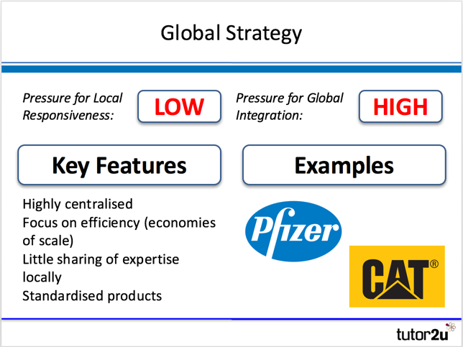

Slide 11
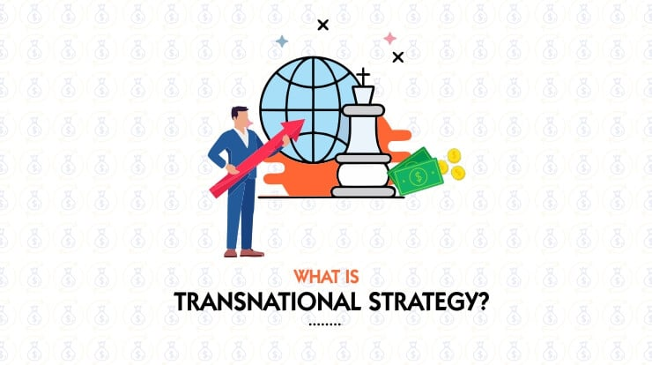
3/الإستراتيجية العابرة للحدود الوطنية
هي إستراتيجية هجينة تهدف المؤسسة من خلالها إلى أن تكون عالمية ومحلية في نفس الوقت. ومع ذلك، نظرا لأنه غالبا ما يكون من المستحيل تكييف المنتجات وتوحيد معاييرها في نفس الوقت، يجب على المؤسسات التي تتبنى الإستراتيجية عبر الوطنية إجراء مقايضات. على سبيل المثال، يجب عليهم تنفيذ هياكل تنظيمية معقدة لتشجيع الأفكار القادمة من العمليات المحلية ومن ثم دمجها في المعايير العالمية مثل النهج المحلي المتعدد، تتيح الإستراتيجية عبر الوطنية للشركات التابعة حرية التصرف والاستقلالية للتكيف والتخصيص محليا.
سلاف رحال/ مقياس الاستراتيجية الدولية
Notes:
www.presentation-powerpoint.com

Slide 12
3/الإستراتيجية العابرة للحدود الوطنية
على عكس ما هو الحال في الاستراتيجية الشاملة التي تحقق التكامل من خلال الثرارات التي يتخذها المقر الرئيسي في الغالب، فإن التكامل في منظمة عبر وطنية يحدث عندما تتخذ الشركات التابعة المختلفة التي تقوم بالتنسيق وتبادل المعلومات قرارات أكثر استنارة. تمزج الاستراتيجيات العابرة للحدود الوطنية من أعلى إلى أسفل من المقر الرئيسي إلى الشركات التابعة كما هو الخال في الإستراتيجية الشاملة ومن القاعدة من الشركة التابعة الأجنبية إلى المقر الرئيسي كما هو الخال في الإستراتيجية المحلية المتعددة. تعمل هذه الإستراتيحية على تعزيز التنسيق من جميع أنحاء المؤسسة في محاولة للحصول على الأفضل في كل سوق عالمية والاستفادة منه في جميع أنحاء العالم بغض النظر عن مصدر الأفكار.
سلاف رحال/ مقياس الاستراتيجية الدولية
Notes:
www.presentation-powerpoint.com

Slide 13
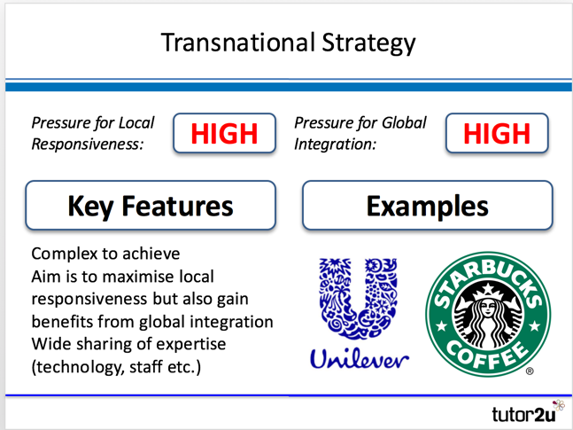

Slide 14
3/الإستراتيجية العابرة للحدود الوطنية
تهدف شركة ستاربكس على سبيل المثال إلى إنشاء علامة تجارية عالمية مع تكييف العروض في الوقت نفسه مع أذواق السوق المحلية. على سبيل المثال، بينما تسعى الشركة إلى توحيد أجواء المتاجر عبر الأسواق العالمية، تغيرت المنتجات المعروضة في المتاجر بناء على التفضيلات المحلية. في الصينـ يمكن للعملاء الحصول على شاي لاتيه أخضر مع كعكة الفاصوليا الحمراء.
سلاف رحال/ مقياس الاستراتيجية الدولية
Notes:
www.presentation-powerpoint.com

Slide 15
3/الإستراتيجية العابرة للحدود الوطنية
إن اتخاذ قرار بشأن ما إذا كان ينبغي لمؤسستك اتباع استراتيجية عابرة للحدود الوطنية بدلا من استراتيجية شاملة أو متعددة الجنسيات يعتمد في المقام الأول على أهدافك وعلى احتياجاتك المتصورة لتوحيد العمليات أو تكييفها عبر الحدود.
وبغض النظر عن ذلك، ستساعد الاستراتيجيات المذكورة جميعها على إدارة الإختلافات التي تنشأ عبر الحدود بشكل أكثر فعالية.
سلاف رحال/ مقياس الاستراتيجية الدولية
Notes:
www.presentation-powerpoint.com

Slide 16
5/ الاستراتيجيات الدولية
أنواع استراتيجيات التدويل (أمثلة)
سلاف رحال/ مقياس الاستراتيجية الدولية

Slide 17

ثالثا /الأسباب التي تدفع الشركات إلى اتخاذ قرار التدويل
1/ زيادة حجم السوق
تقرر المؤسسة في مرحلة ما أن أصبحت السوق المحلية صغيرة جدا أو أن فرص النمو محدودة، لذا توفر الأسواق الدولية فرصة لتوسيع الوصول إلى عملاء جدد ولكنها أيضا فرصة لتمديد دورة حياة المنتجات، ربما في السوق المحلية تقترب دورة حياة المنتج من نهايتها أو هو الوصول إلى مرحلة الاستقرار والفارق الزمني في سلوك المستلك الذي نراه على سبيل المثال بين الولايات المتحدة ومن ثم الأسواق الناشئة والأسواق الأوروبية والأسواق الناشئة هو أمر يمكن الشركات الاستفادة منه أيضا وقد تكون هناك مجالات حيث أن المنتج المحدد أن الشركة ليست متاحة بعد،وبالتالي هناك طلب غير مرضي في بعض البلدان التي يمكن للمؤسسة الاستفادة منها وبالتالي زيادة حجم السوق
سلاف رحال/ مقياس الاستراتيجية الدولية

Slide 18
2/الأسباب التي تدفع الشركات إلى اتخاذ قرار التدويل
2/العائد على الاستثمار
تقرر المؤسسة تدويل أنشطتها لأنه في حالات كثيرة فإن الاستثمارات الكبيرة على سبيل المثال في خطط البحث في المنتجات الجديدة تأتي بتكلفة ثابتة معينة، لأن حجم السوق المتزايد يعطي الفرصة لنشر هذه التكلفة الثابتة على سوق أكبر وعلى كميات إنتاج أكبر، وعلى كميات إنتاج أكبر وبالتالي هناك عوائد أعلى على الاستثمار إذا كان من الممكن بيع المنتجات في سوق أكبر أو في سوق عالمية.
سلاف رحال/ مقياس الاستراتيجية الدولية

Slide 19
2/الأسباب التي تدفع الشركات إلى اتخاذ قرار التدويل
3/الاقتصاديات السلمية
ما يجب الاشارة اليه هو أن كل هذه العوامل مرتبطة بطريقة أو بأخرى بوفورات الحجم، لذلك مع زيادة الإنتاج يأتي انخفاض في التكلفة الوحدوية عادة، من خلال زيادة استخدام القدرات للمرافق الحالية، وأيضا فرصة دمج بعض العمليات على نطاق عالمي ومن الأمثلة على ذلك شركة إيرباص على سبيل المثال حيث يتم تقسيم قاعدة الإنتاج بشكل أساسي عبر العديد من البلدان ويتم تصنيع الأجزاء ثم جمعها معا لتجميع الطائرة النهائية أو مثال آخر بالطبع هو شركة أبل أعتقد أنه على الجزء الخلفي من جهاز أيفون مكتوب عليه مصمم في كاليفورنيا ولكنه تم إنتاجه أو صنعه في الصين، لذا فإن أبل هي شركة تستخدم وفورات الحجم والعمليات العالمية ومزايا التكلفة العالمية لصالحها.
سلاف رحال/ مقياس الاستراتيجية الدولية

Slide 20

2/الأسباب التي تدفع الشركات إلى اتخاذ قرار التدويل
4/التعلم
يختلف قليلا وهو التعلم، لذلك تقرر الشركات أحيانا الخروج من أسواقها المحلية للتعرف على اتجاهات المستهلكين الجديدة وفرص جديدة، وللتعرف على التقنيات الجديدة المتطورة في الأسواق العالمية وما إلى ذلك. ومن الأمثلة على ذلك قطاع الاتصالات، في أوائل العقد الأول من القرن الواحد والعشرين، لذا فقد ذهبت بعض الشركات الأوروبية التي غامرت بالفعل خارج أوروبا إلى اليابان وكوريا، ومن الواضح جدا أنها لن تتاح لها فرصة للحصول على حصة سوقية كبيرة في تلك البلدان ولكنها استغلت الفرصة أن تكون في تلك البلدان وأن تتعلم من القائمين على الوظائف ومن المستهلكين حول الاتجاهات الجديدة ومن ثم جلب تلك الاتجاهات وتلك التقنيات وإلى أوروبا، لذا فإن التعلم يعد بالتأكيد عاملا مهما عندما تفكر الشركات في التدويل.
سلاف رحال/ مقياس الاستراتيجية الدولية

Slide 21
2/الأسباب التي تدفع الشركات إلى اتخاذ قرار التدويل
5/مزايا الموقع
إن بعض المواقع تكون أقل تكلفة، على سبيل المثال انخفاض تكلفة العمالة ولكن ربما أيضا انخفاض تكلفة المواد الخام، وسهولة الوصول إلى المواد الخام. في بعض الأحيان تقوم الشركات بالتدويل لأن قاعدة التوريد الخاصة بها موجودة بالفعل، لذا فهم يرون الفرصة لمتابعة مورديهم، والسبب الكبير كما ذكرنا سابقا هو أيضا الوصول للمستهلكين في الأسواق الناشئة خاصة
سلاف رحال/ مقياس الاستراتيجية الدولية

Slide 22

3/ أنواع المخاطر للعمليات الدولية
المخاطر السياسية
من الواضح أنه إذا دخلت منطقة جغرافية جديدة فالمؤسسة بحاجة إلى التأكد من أن البلد مستقر سياسيا، فهناك خطر الحرب والاشتباكات العسكرية، ونتائج غير معروفة إذا كانت هناك صراعات محلية بين الأطراف المختلفة، وإذا كانت هناك احتجاجات سياسية أو عدم استقرار سياسي، ويمكن أن يشكل ذلك كله تهديدا أمنيا، وهذا بالتأكيد شيء تحتاج الشركات إلى مراقبته وتحتاج إلى توخي الحذر بشأنه عندما تستثمر الأموال في سوق أجنبي كما هو الحال مع اللوائح، قد تتغير اللوائح، قد تكون هناك اتجاهات سياسية حمائية، على سبيل المثال، قد تقرر الحكومة حظر الشركات الأجنبية من القيام بأنشطة معينة أو استعادة بعض الأصول التي تمتلكها الشركات الأجنبية، لذا عليها دائما أن تدرك أن هذا خطر تتعرض له وأن تغييرات القانون يمكن أن تحدث دائما مرة أخرى مثل تأميم الأصول هنا باعتباره خطرا رئيسيا.
سلاف رحال/ مقياس الاستراتيجية الدولية

Slide 23
3/ أنواع المخاطر للعمليات الدولية
المخاطر الاقتصادية
إن مخاطر الاقتصاد الكلي، على سبيل المثال يمكن أن تلعب مستويات الديون دورا هنا، يمكن أن تكون الأسعار متقلبة وهناك خطر التضخم، ومخاطر العملة هي المخاطر الثانية التي يجب أن تكون المؤسسة على دراية بها خاصة إذا اكتسب السوق أهميةولكن بعد ذلك تتقلب العملة بشكل كبير، وهذا يعني أيضا أن البلد الأصلي الذي يتداول إجمالي أرباح المؤسسة وفقا لذلك، وهذا شيء يجب أن تكون على دراية به أيضا لإدارة اتفاقيات التجارة بعناية قد تلعب دورا، لذلك في بعض الأحيان المزايا التي قد تحصل عليها من خلال البلد المحلي قد تختفي إذا أبرمت الدولة اتفاقية تجارية مع دولة أخرى ومن ثم يصبح تصدير واستيراد البضائع بشكل أساسي بدون رسوم جمركية، لذلك يكون خاليا من أي رسوم أو أي تكاليف تجارية كبيرة، وقد يغير ذلك اقتصاديات الصناعات تماما. هناك أيضا خطر المنتجات المقلدة ومكافحتها.
سلاف رحال/ مقياس الاستراتيجية الدولية

Slide 24
3/ أنواع المخاطر للعمليات الدولية
المخاطر الاقتصادية
المخاطر المالية، حيث واجهت الشركات الأزمة المالية لعام 2008 التي أثرت على الأسواق العالمية أو أزمة الائتمان وعدم الاستقرار المالي التي جاءت معها
سلاف رحال/ مقياس الاستراتيجية الدولية

Slide 25

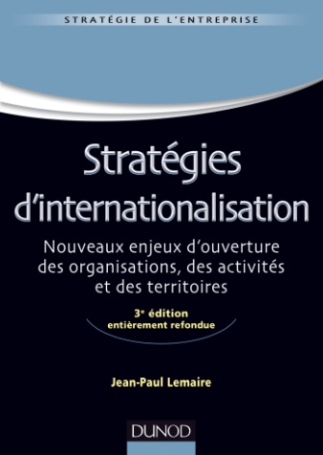



Contact Info
soulef.rahal@univ-biskra.dz
0776457125
soulef.rahal
soulef.rahal
سلاف رحال/ مقياس الاستراتيجية الدولية

